Slide 1
智 能 计 算
Computational Intelligence
太原理工大学 大数据学院 任振兴

Slide 2
引言
智能计算
  又称计算智能，是借用自然界生物界规律的启迪根据其原理模仿设计求解问题的算法。
  以数据为基础，以计算为手段来建立功能上的联系（模型），而进行问题求解，以实现对智能的模拟和认识。

Slide 3
引言
智能：在给定任务或目的下，能根据环境条件制定正确的策略和决策，并能有效地实现其目的的过程或能力。
信息：信息是用来消除观察者认识上的不确定性的度量。
智能信息处理：利用各种智能手段进行信息变换的过程，这里的各种智能手段包括人工智能、机器智能和智能计算等。

Slide 4
引言
智能计算：从信息学角度，智能计算是借助计算机有效地获取、传递、处理、再生和利用信息，使其在任意环境下成功地达到预定目标的能力。
人工智能:研究如何用人工的方法模拟、延伸和扩展智能。

Slide 5
引言
随着技术的进步、工程实践问题变得
越来越复杂，传统的计算方法面临着
计算复杂度高、计算时间长等问题
智能计算方法采用启发式的随机搜索
策略，在问题的全局空间中进行搜索
寻优，能在可接受的时间内找到全局
最优解或者可接受解
智能计算
智能计算算法在处理优化问题的时候，
对求解问题不需要严格的数学推导，而
且有很好的全局搜索能力，具有普遍的
适应性和求解的鲁棒性

Slide 6
引言
智能计算是人工智能的重要领域，
也是近几十年来研究的热点问题。
计算智能的兴起和快速发展，为
人工智能提供了新的出路
智能计算技术在国内得到了广泛的
重视。由于这个领域的研究涉及到
的硬件要求不高，国内的研究已经
达到国际认可的水平
智能计算
智能计算技术的进一步发展和完善，
以及应用的进一步拓展，都将对计
算机技术和各个相关的应用领域带
来深刻的变革

Slide 7
引言
包括遗传算法、模拟退火算法、禁忌搜索算法、蚁群算法、人工鱼群算法，粒子群算法、混合智能算法、免疫算法、人工智能、神经网络、生物计算、DNA计算、量子计算、模糊逻辑、模式识别等
遗传算法和蚁群算法是其中典型代表

Slide 8
引言
智能计算主要研究方向及其特点
研究领域 | 主要特点
人工神经网络 | 模仿人脑的生理构造和信息处理的过程，模拟人类的智慧
模糊逻辑（模糊系统） | 模仿人类语言和思维中的模糊性概念，模拟人类的智慧
进化计算 | 模仿生物进化过程和群体智能过程，模拟大自然的智慧

Slide 9
引言
计算智能有关理论基础
数学基础
生物学基础
群体智能
马尔可夫过程
统计学习过程
随机过程
模式定理
稳定性
收敛性
……
优胜劣汰
适者生存
自然选择
生物进化
遗传规律
人脑模拟
生物觅食
……
个体认识
群体智慧
个体竞争
群体协作
……

Slide 10
引言
主要特征 | 具体特点
智能性 | 包括算法的自适应性，自组织性，算法不依赖于问题本身的特点，具有通用性
并行性 | 算法基本上是群体协作的方式对问题进行优化求解，非常适合大规模并行处理
鲁棒性 | 算法具有很好的容错性，同时对初始条件不敏感，能在不同条件下寻找最优解

Slide 11
引言
1）遗传算法
（Genetic Algorithm， 简称GA）
（2）模拟退火算法
（Simulated Annealing， 简称SA）
（3）禁忌搜索算法
（Tabu Search， 简称TS）
……

Slide 12
引言
智能计算常常应用于优化问题，随之产生的智能优化算法又称为现代启发式算法。
启发式算法是一种具有全局优化性能、通用性强、且适合于并行处理的算法。
启发式算法一般具有严密的理论依据，理论上可以在一定的时间内找到最优解或近似最优解

Slide 13
引言
智能计算的意义：
在众多科学领域，最优化问题广泛存在，其中不乏 NP 完全问题，典型的旅行商问题等。
目前为止，所有已知的解决 NP 完全问题的算法的时间复杂度皆大于多项式时间。传统的精确算法很难解决大规模NP问题。
为处理这类问题，人们提出如启发式算法（Heuristic algorithm）等，以求在可接受的时间内得到可接受的解。
智能计算就属于启发式算法范畴,多用来解决现代问题。

Slide 14
引言
最优化问题的求解模型如下公式所示
Min f(X), X∈D
  其中D是问题的解空间，X是D中的一个合法解。一般可将X表示为X = (x₁, x₂, …, x_{n})，表示一组决策变量
  最优化问题就是在解空间中寻找一个合法的解X（一组最佳的决策变量），使得X对应的函数映射值f(X)最小（最大）
最优化问题的分类
分类 标志 | 变量 个数 | 变量 性质 | 约束 条件 | 极值 个数 | 目标 个数 | 函数 关系 | 问题 性质 | 时间 变化
类 型 | 单变量 | 连续 | 无约束 | 单峰 | 单目标 | 线性 | 确定性 | 静态
 |  | 离散 |  |  |  |  | 随机性
 | 多变量 | 混合 | 有约束 | 多峰 | 多目标 | 非线性 | 模糊性 | 动态

Slide 15
引言
根据决策变量x_{i}的取值类型，我们可以将最优化问题分为函数优化问题和组合优化问题两大类
最优化
问题
函数优化问题
决策变量均为连续变量的最优化问题
组合优化问题
决策变量均为离散取值的最优化问题

Slide 16
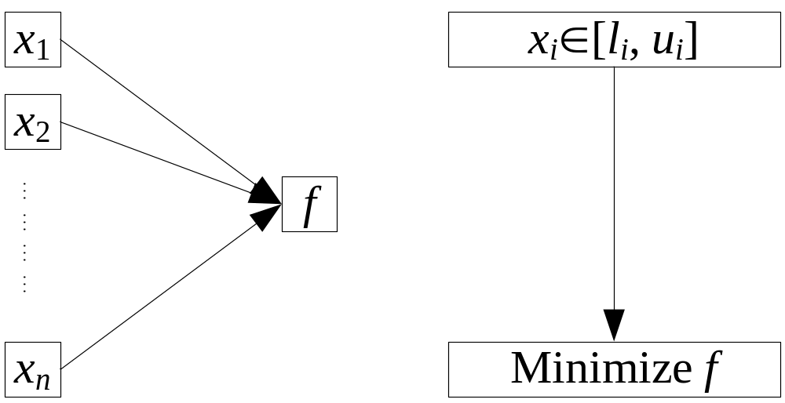
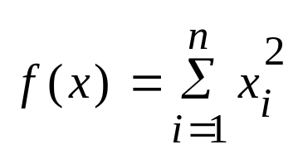
引言
例如：
其中，n=30表示问题空间的维数，x_{i}∈ [-100,100]是定义域，这个函数的最小值为0
这是一个最简单的函数优化问题

Slide 17
引言
很多科学实验参数配置和工农业生产实践都需要面临这种类型的最优化问题
  例如设计神经网络的过程中，需要确定神经元节点间的网络连接权重，从而使得网络性能达到最优
在这种问题中，需要优化的变量的取值是某个连续区间上的值，是一个实数。各个决策变量之间可能是独立的，也可能是相互关联、相互制约的，它们的取值组合构成了问题的一个解
由于决策变量是连续值，因此对每个变量进行枚举是不可能的。在这种情况下，必须借助最优化方法对问题进行求解

Slide 18
引言
组合优化问题的决策变量是离散取值的
  例如整数规划问题，0-1规划问题等等
很多离散组合优化问题都是从运筹学（Operations Research，OR）中演化出来的
组合优化其所研究的问题涉及到信息技术、经济管理、工业工程、交通运输、通信网络等众多领域，在科学研究和生产实践中都起着重要的作用

Slide 19
引言
经典组合优化问题：
  旅行商问题（Traveling Salesman Problem，TSP）
  背包问题（Knapsack Problem，KP）
  ……
当问题规模n比较大时，用枚举方法所需时间太大，我们借助智能优化计算方法，可以在合理的时间内求解得到令人满意的解，从而满足实践的需要

Slide 20
引言
传统实际问题的特点
连续性问题——主要以微积分为基础，且问题规模较小
传统的优化方法
追求准确——精确解
理论的完美——结果漂亮
主要方法：线性与非线性规划、动态规划、多目标规划、整数规划等；排队论、库存论、对策论、决策论等。
传统的评价方法
算法收敛性（从极限角度考虑）
收敛速度（线性、超线性、二次收敛等）

Slide 21
引言
现代问题的特点
离散性问题——主要以组合优化理论为基础
不确定性问题——随机性数学模型
半结构或非结构化的问题——计算机模拟、决策支持系统
大规模问题——并行计算、大型分解理论、近似理论
现代优化方法
追求满意——近似解
实用性强——解决实际问题
现代优化算法的评价方法
算法复杂性

Slide 22
引言
现代问题其实都可以归结为搜索问题。
搜索是人工智能和智能计算领域中一项重要的内容，因为在许多情况下，人工智能的问题求解过程从根本上说就是一次搜索。
搜索可以定义为一种问题求解技术，即在列举的问题空间中从某个初始位置找到某个目标位置（或问题的解）。
在问题空间中所采用的搜索方式由搜索算法或策略所决定
Notes:
启发式算法主要靠搜索。

Slide 23
引言
精确算法 （exact algorithm）
精确解是理论上的最优解，是指能够求出问题最优解的算法，它是基于严密的精确算法得到问题的最优解。
对于难解的组合优化问题，当问题的规模较小时，精确算法能够在可接受的时间内找到最优解；
当问题的规模较大时，精确算法一方面可以提供问题的可行解，另一方面可以为启发式方法提供初始解，以便能搜索到更好的解。
典型的精确算法如分支定界法，动态规划法等。

Slide 24
引言
启发式算法（heuristic algorithm）
基于直观或经验构造的算法，在可接受的花费（时间、空间）下，给出待解组合优化问题的每个实例的一个可行解，该可行解与最优解偏差事先不一定可以预计。
启发式算法特点是不保证该解的可行性与最优性，无法描述该解与最优解的近似程度。
特点（与传统优化方法不同）：凭直观和经验给出算法；不考虑所得解与最优解的偏离程度。

Slide 25
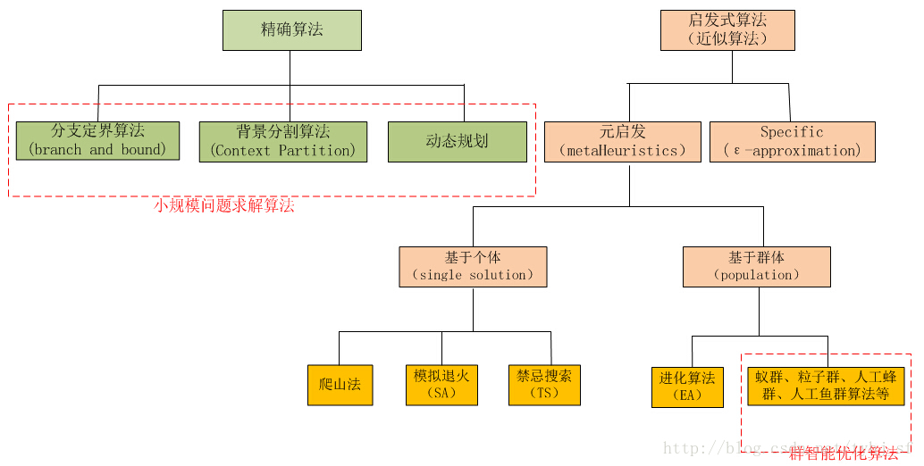


Slide 26
引言
计算复杂性（Computational Complexity）➔描述求解问题的难易程度或者算法的执行效率
对于算法的计算复杂性，我们一般很容易进行判断，例如使用蛮力法去枚举旅行商问题或者0-1背包问题的算法，就是具有指数计算复杂性的算法
对于某问题的计算复杂性进行判断却不是一件简单的事情

Slide 27
引言
问题的计算复杂性是问题规模的函数，故需要首先定义问题的规模
例如对于矩阵运算，矩阵的阶数可被定义为问题的规模
  如果求解一个问题需要的运算次数或步骤数是问题规模n的指数函数，则称该问题有指数时间复杂性
  如果所需的运算次数是n的多项式函数，则称它有多项式时间复杂性
对于某个具体问题，其复杂性上界是已知求解该问题的最快算法的复杂性，而复杂性下界只能通过理论证明来建立
证明一个问题的复杂性下界就需要证明不存在任何复杂性低于下界的算法。显然，建立下界要比确定上界困难得多

Slide 28
引言
P: 能在多项式时间内解决的问题
NP(Non-deterministic Polynomial): 不能在多项式时间内解决或不确定能不能在多项式时间内解决，但能在多项式时间验证的问题
NPC(NP-Complete): NP完全问题，目前没有多项式的有效算法，只能用指数级甚至阶乘级复杂度的搜索，是NP类中最困难的一类问题
NP hard: NP难问题，所有NP问题在多项式时间内都能约化到它的问题(不一定是NP问题)。
Notes:
http://www.360doc.com/content/13/0910/18/478627_313548536.shtml

Slide 29
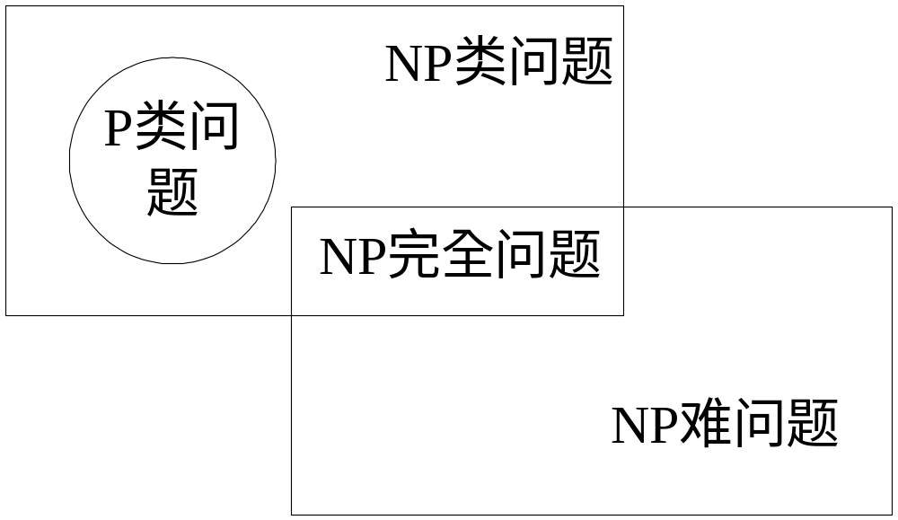
引言
P类问题（Polynomial Problem）
P类问题是指一类能够用确定性算法在多项式时间内求解的判定问题。其实，在非正式的定义中，我们可以把那些在多项式时间内求解的问题当作P类问题。

Slide 30
引言
NP类问题（Non-deterministic Polynomial Problem）
NP类问题是指一类可以用不确定性多项式算法求解的判定问题。例如旅行商问题的判定版本就是一个NP类问题。我们虽然还不能找到一个多项式的确定性算法求解最小的周游路线，但是可以在一个多项式时间内对任意生成的一条“路线”判定是否是合法（经过每个城市一次且仅仅一次）。比较P类问题和NP类问题的定义，我们很容易得到一个结论：P⊆NP。

Slide 31
引言
NP完全问题（NP Complete Problem）
我们称一个判定问题D是NP完全问题，条件是：
（1）D属于NP类；
（2）NP中的任何问题都能够在多项式时间内转化为D。

Slide 32
引言
NP完全问题（NP Complete Problem）
另外，一个满足条件（2）但不满足条件（1）的问题被称为NP难问题。也就是说，NP难问题不一定是NP类问题，例如图灵机问题。正式地说，一个NP难问题至少跟NP完全问题一样难，也许更难！例如在某些任意大的棋盘游戏走出必胜的下法，就是一个NP难的问题，这个问题甚至比那些NP完全问题还难。

Slide 33
P/NP/NPC/NP-hard解释
P
NP
NP-C
NP-hard
P问题属于NP问题，NPC问题属于NP问题。
NPC问题同时属于NP hard问题，是NP与NPhard的交集。
Notes:
http://www.360doc.com/content/13/0910/18/478627_313548536.shtml

Slide 34
盲目搜索还是启发式搜索？
按照预定的控制策略实际搜索，在搜索过程中获取的中间信息不用来改进控制策略，称为盲目搜索(算法)，反之为启发式搜索。
盲目搜索（uninformed search, blind search或native search），是一类通用的蛮力式搜索算法。
智能技术或启发式搜索有助于加速求解过程，但是找到的解可能不是最优解。
Notes:
与数据结构联系紧密
深度优先搜索算法是一种 后进先出 算法，广度优先搜索算法是一种 先进先出 算法。

Slide 35
盲目搜索还是启发式搜索？
按照预定的控制策略实际搜索，在搜索过程中获取的中间信息不用来改进控制策略，称为盲目搜索(算法)，反之为启发式搜索。
启发式搜索有助于加速求解过程，但是找到的解可能不是最优解。
启发式搜索： 1、爬山法、模拟退火、遗传、粒子群、蚁群等智能优化算法，2、贪心算法

Slide 36
分支定界法
分支定界法（branch and bound）是一种求解整数规划问题的最常用算法。这种方法不但可以求解纯整数规划，还可以求解混合整数规划问题。分支定界法是一种搜索与迭代的方法，选择不同的分支变量和子问题进行分支。
对于两个变量的整数规划问题，使用网格的方法有时更为简单。
通常，把全部可行解空间反复地分割为越来越小的子集，称为分支；并且对每个子集内的解集计算一个目标下界（对于最小值问题），这称为定界。在每次分枝后，凡是界限超出已知可行解集目标值的那些子集不再进一步分枝，这样，许多子集可不予考虑，这称剪枝。这就是分枝定界法的主要思路。

Slide 37
动态规划
动态规划通常用于求解具有某种最优性质的问题。在这类问题中，可能会有许多可行解。每一个解都对应于一个值，我们希望找到具有最优值的解。
动态规划算法基本思想也是将待求解问题分解成若干个子问题，先求解子问题，然后从这些子问题的解得到原问题的解。动态规划适合于用动态规划求解的问题，经分解得到子问题往往不是互相独立的。
动态规划能够保存已解决的子问题的答案，而在需要时再找出已求得的答案，这样就可以避免大量的重复计算，节省时间。我们可以用一个表来记录所有已解的子问题的答案。不管该子问题以后是否被用到，只要它被计算过，就将其结果填入表中。这就是动态规划法的基本思路。具体的动态规划算法多种多样，但它们具有相同的填表格式 。

Slide 38
引言
遗传算法(GA)
Genetic Algorithm
1950s
美国学者Holland
进化策略(ES)
Evolution Strategy
1960s
德国人Rechenberg
Schwefel
起步阶段
进化规划(EP)
Evolutionary Programming
1960s
美国学者Fogel
20世纪
50-60年代
神经网络(NN)
（感知器）
1950s
Rosenblatt等人
模糊逻辑理论(FL)
Fuzzy Logic
1960s
美国学者Zadeh

Slide 39
引言
遗传算法、进化策略、进化规划
的理论基础不断完善（模式定理）
算法之间的区别越来越不明显
发展阶段
禁忌搜索算法（1986年）
模拟退火算法（1983年）
的提出提供了新的优化手段
20世纪
70-80年代
Hopfield前馈型神经网络结构（1982年）
Rumelhart后向传播学习算法（1986年）
的提出将神经网络的研究推向一个新的高潮

Slide 40
引言
蚁群算法
粒子群优化算法
遗传算法
1992年，Derigo等人提出了蚁群算法（ACO)，为解决离散组合优化问题提供了重要的工具。
1995年，由Eberhart和Kennedy提出的粒子群优化算法（PSO）在连续优化问题上得到了广泛的应用。
遗传算法（GA)、进化策略（ES）和进化规划（EP）算法也在不断地发展和完善。
继续发展
20世纪
90年代至今
进化计算
Evolutionary Computation

Slide 41
引言
Simulated Annealing
Expert System
Particle Swarm Optimization
Swarm Intelligence
Genetic Algorithm
Tabu Search
Ants System
1975
1989
1991
1995
1953
1969
1953 Simulated Annealing
模拟退火

Slide 42
引言
Simulated Annealing
Particle Swarm Optimization
Swarm Intelligence
Genetic Algorithm
Tabu Search
Ants System
1975
1989
1991
1995
1953
1969
1969 Expert System
专家系统

Slide 43
引言
Simulated Annealing
Expert System
Particle Swarm Optimization
Swarm Intelligence
Tabu Search
Ants System
1975
1989
1991
1995
1953
1969
1975 遗传算法Genetic Algorithm

Slide 44
引言
Simulated Annealing
Expert System
Particle Swarm Optimization
Genetic Algorithm
Tabu Search
Ants System
1975
1989
1991
1995
1953
1969
1989 Swarm Intelligence
群体智能 and Tabu Search

Slide 45
引言
Simulated Annealing
Expert System
Particle Swarm Optimization
Genetic Algorithm
Tabu Search
Ants System
1975
1989
1991
1995
1953
1969
1991
蚁群算法 Ants System

Slide 46
引言
1995 Particle Swarm Optimization
粒子群优化算法
Simulated Annealing
Expert System
Genetic Algorithm
Tabu Search
Ants System
1975
1989
1991
1995
1953
1969

Slide 47
引言
计算智能的应用
国防
科技
经济
工业
农业
雷达天线设计
卫星轨道参数优化
战场模拟
军事物流优化
干扰抑制
……
机器学习
数据挖掘
图像处理
模式识别
蛋白质结构预测
多目标优化
多播路由
……
金融数据分析
证券投资组合
企业现金流管理
企业财务分析与预警
……
功率电子电路优化
电磁过滤
输电网规划
工作流调度管理
车辆路由
交通控制
……
排灌工程
水利水电工程
农业用地结构优化
温室控制
水库防洪
农业工程
……

Slide 48
智能计算课程的内容安排
介绍常用的智能算法
数值计算、优化方法、数据挖掘的基本原理和算法
选用合适的数学软件
——MATLAB/Octave/C/Java/Python，能方便地实现以上内容的主要算法；
算法贯穿整个课程
虽然每个算法的原理各不相同，但能解决的问题是有共性的
40课时=3个学分

Slide 49
智能计算课程的内容
第一章 遗传算法概述
第二章 基本遗传算法
第三章 遗传算法的数学基础
第四章 遗传算法的改进
第五章 遗传算法Matlab工具箱
第六章 TSP问题
第七章 经典启发式优化方法
第八章 粒子群算法
第九章 蚁群算法
第十章 人工鱼群算法
第十一章 人工蜂群算法
第十二章 模糊逻辑

Slide 50
智能计算课程的特点
1.算法的原理来源多样化
2.算法的理论深浅多样化
3.智能算法框架化
4.算法的实现依赖于软件工具
5.参考文献多样
6.算法上机实践的重要性

Slide 51
课程成绩的评定
考核方式：考试(80%)+[平时](20%)
考试形式：闭卷考试
平时成绩包含考勤和课上提问

Slide 52
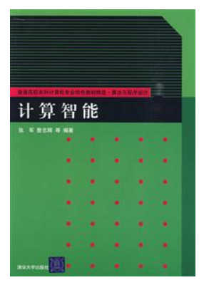
推荐教材
计算智能
作者：张军 詹志辉等
出版社：清华大学出版社

Slide 53
《计算智能》
本书对计算智能领域的主要算法进行介绍，重点讨论各种算法
的思想来源、流程结构、发展改进、参数设置和相关应用，内
容包括绪论以及神经网络、模糊逻辑、遗传算法、蚁群优化算
法、粒子群优化算法、免疫算法、分布估计算法、memetic算法
、模拟退火算法和禁忌搜索算法等计算智能领域的典型算法。
本书通俗易懂，图文并茂，深入浅出，没有其他算法书中大量
公式、定理、证明等难懂的内容，而是通过大量的图表示例对
各个算法进行说明和介绍。

Slide 54
《计算智能》
本书不但提供了算法实现的流程图和伪代码，而且通过具体的
应用举例对算法的使用方法和使用过程进行说明，同时提供了
大量经典而重要的参考资料，为读者进一步深入学习和理解算
法提供方便。本书适合作为相关专业本科生和研究生的选修课
教材，特别适合作为入门教材以满足算法初学者了解和学习计
算智能算法的入门需求，同时还能够作为广大算法研究者和工
程技术人员进一步学习的参考书和工具书。

Slide 55
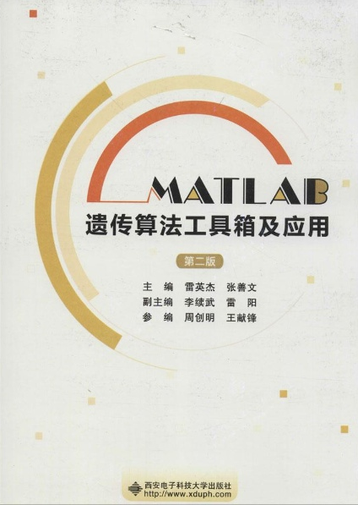
参考书目
MATLAB遗传算法工具箱及应用
作者：雷英杰、张善文、李续武、周创明
出版社：西安电子科技大学出版社
Notes:
9787560614847 MATLAB遗传算法工具箱及应用 雷英杰、张善文、李续武、周创明 西安电子科技大学出版社 200604
本书系统介绍MATLAB遗传算法和直接搜索工具箱的功能特点、编程原理及使用方法。全书共分为9章。第一章至第四章介绍遗传算法的基础知识，包括遗传算法的基本原理，编码、选择、交叉、变异，适应度函数，控制参数选择，约束条件处理，模式定理，改进的遗传算法，早熟收敛问题及其防止等。第五章至第七章介绍英国设菲尔德（Sheffield）大学的MATLAB遗传算法工具箱及其使用方法，举例说明如何利用遗传算法工具箱函数编写求解实际优化问题的MATLAB程序。第八章和第九章介绍MathWorks公司最新发布的MATLAB遗传算法与直接搜索工具箱及其使用方法。
本书取材新颖，内容丰富，逻辑严谨，语言通俗，理例结合，图文并茂，注重基础，面向应用。书中包含大量的实例，便于自学和应用。

Slide 56
《MATLAB 遗传算法工具箱及应用》
作 者：雷英杰 张善文 李续武 周创明
本书系统介绍MATLAB遗传算法和直接搜索工具箱的功能特点、编程原理及使用方法。
本书取材新颖，内容丰富，逻辑严谨，语言通俗，理例结合，图文并茂，注重基础，面向应用。书中包含大量的实例，便于自学和应用

Slide 57

参考数目
MATLAB智能算法30个案例分析
作者：史峰、王辉等
出版社：北京航空航天大学出版社

Slide 58
参考数目
MATLAB智能算法30个案例分析
是作者多年从事算法研究的经验总结。本书以智能算法为主线，讲解了遗传算法、免疫算法、退火算法、粒子群算法、鱼群算法、蚁群算法和神经网络算法等最常用的智能算法及实现
本书每个案例都是一个使用智能算法解决问题的具体实例，所有案例均由理论讲解、案例背景、MATLAB程序实现和扩展阅读四个部分组成，并配有完整的原创程序

Slide 59
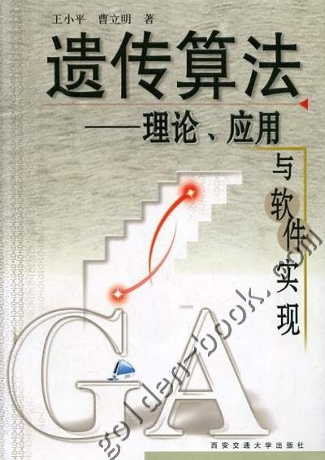
参考数目
遗传算法——理论、应用与软件实现
作者：王小平、曹立明
出版社：西安交通大学出版社

Slide 60
本次课程结束，谢谢欣赏

